Slide 1
Проектирование и разработка интерактивного конфигуратора системы вентиляции
на материалах АО «ТИОН Умный микроклимат» г. Новосибирска
Выполнил – Колесников С.А. Руководитель – Блок И.Н.

Slide 2
Проблема:
Ручной подбор оборудования менеджерами.
Длительный процесс согласования с техническими специалистами.
Отсутствие визуализации для клиентов.
Решение:
Разработка интерактивного конфигуратора

Slide 3
Цель и задачи работы
Цель: Разработка информационной системы для автоматизированного подбора и конфигурирования вентиляционного оборудования.
Задачи:
Анализ предметной области и существующих решений.
Проектирование архитектуры системы.
Выбор инструментальных средств.
Разработка конфигуратора.

Slide 4




Инструменты разработки
Сервер:
ASP.NET Core (C#), Entity Framework Core.
Клиент:
React.js.
База данных:
PostgreSQL.
Контейнеризация:
Docker.

Slide 5
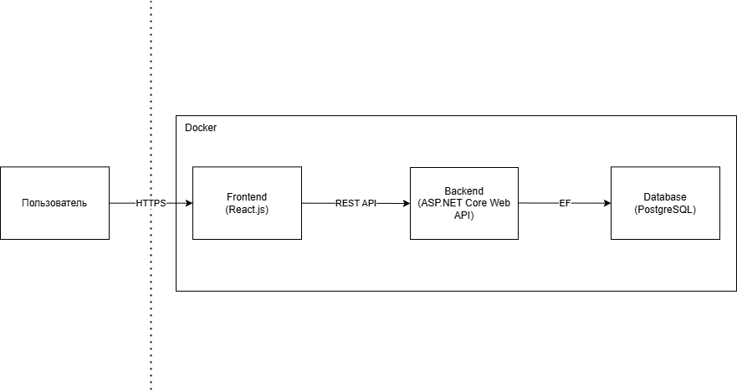
Архитектура системы

Slide 6
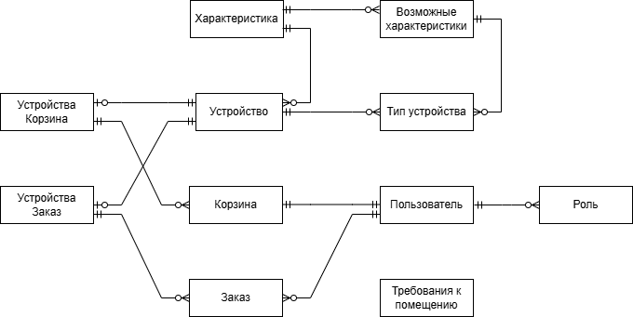
Концептуальная модель БД

Slide 7
Реализация функционала
Ключевые модули:
Каталог продукции: Добавление, редактирование, удаление товаров.
Конфигуратор: Подбор оборудования по параметрам.
ИИ-консультант: Чат-бот для помощи в выборе.
Корзина и заказы: Оформление и управление заказами.

Slide 8
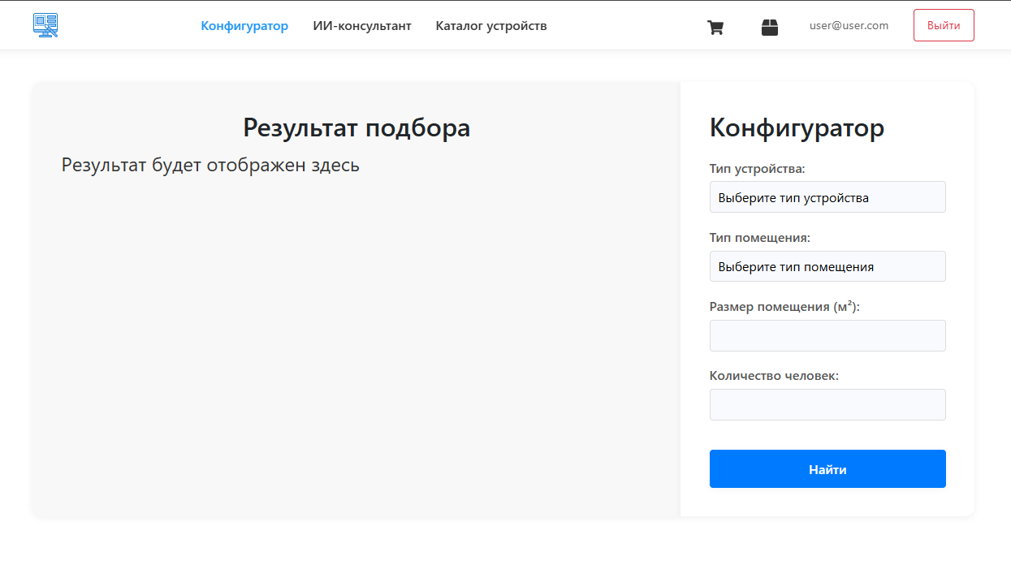
Конфигуратор

Slide 9
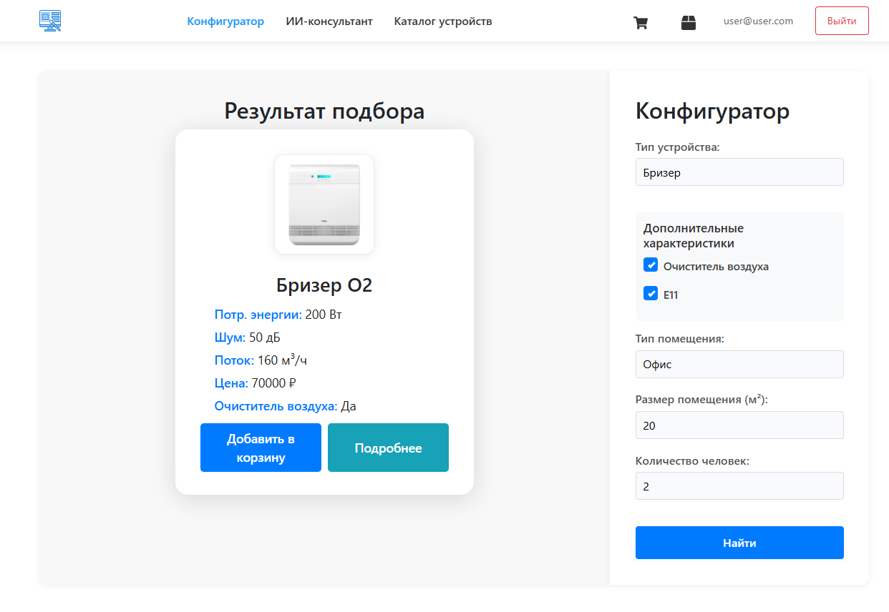
Результат подбора конфигуратора

Slide 10
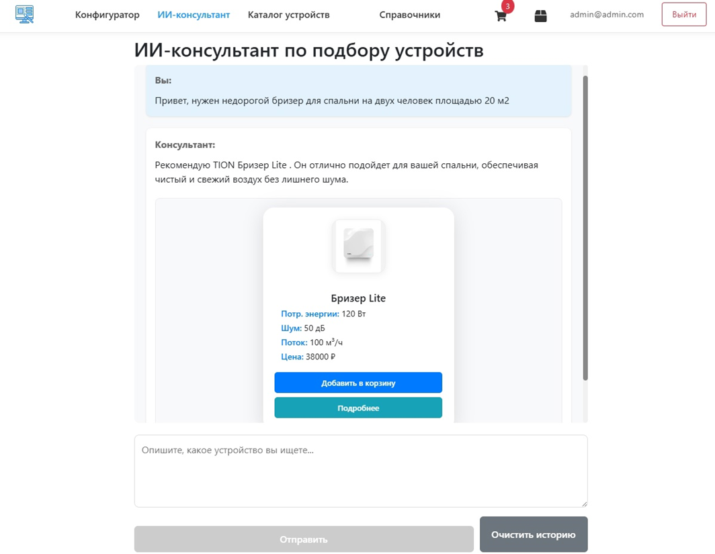
ИИ-консультант

Slide 11
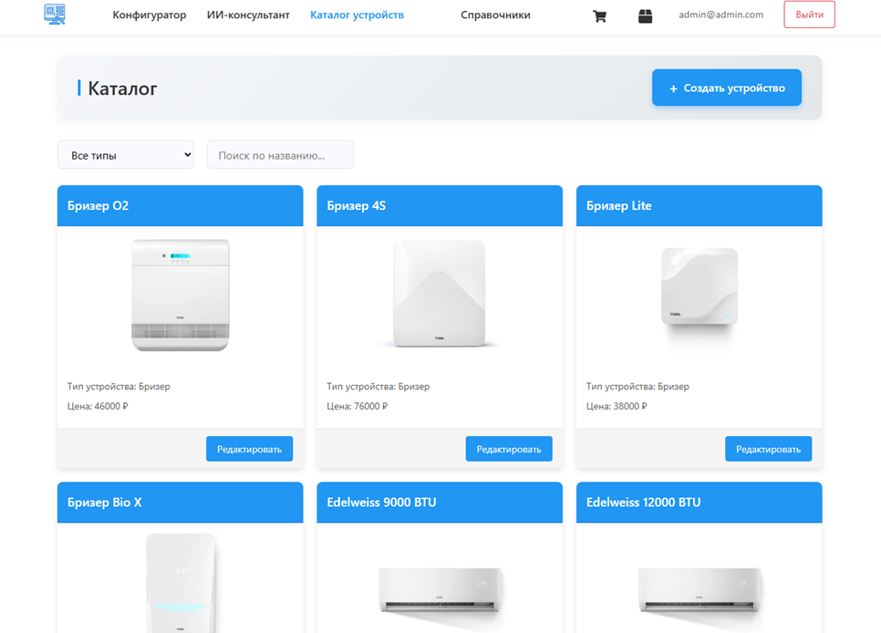
Каталог

Slide 12
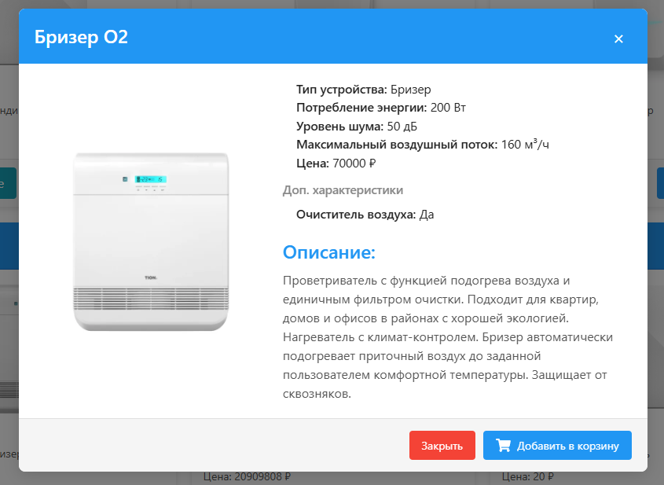
Модальное окно подробностей об устройстве

Slide 13
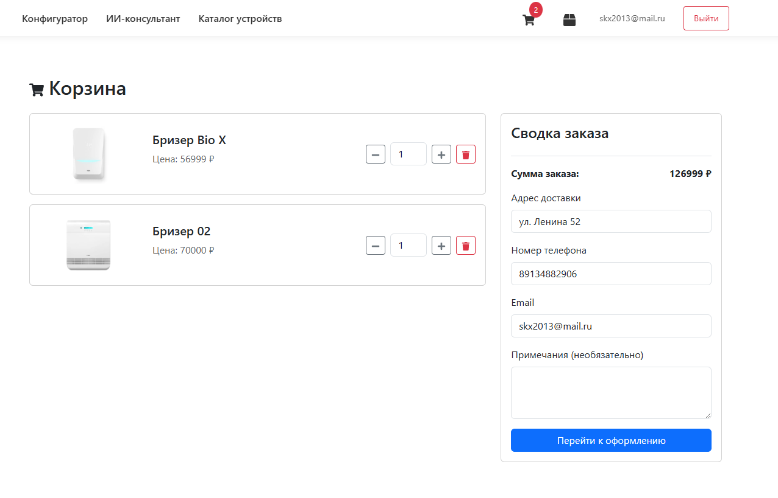
Корзина

Slide 14
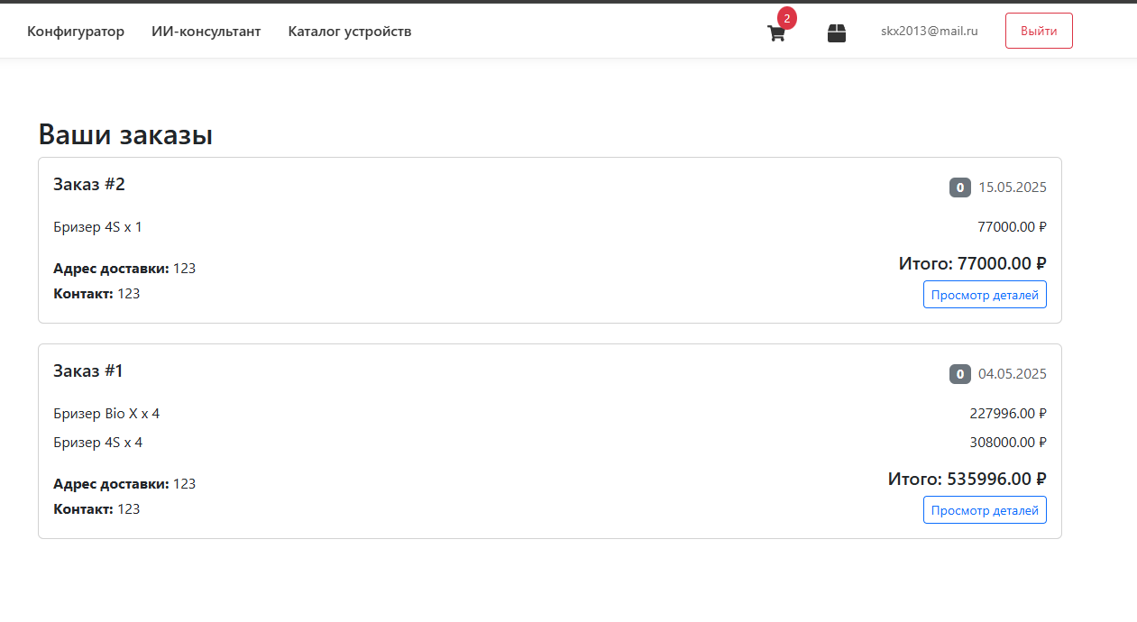
Заказы

Slide 15
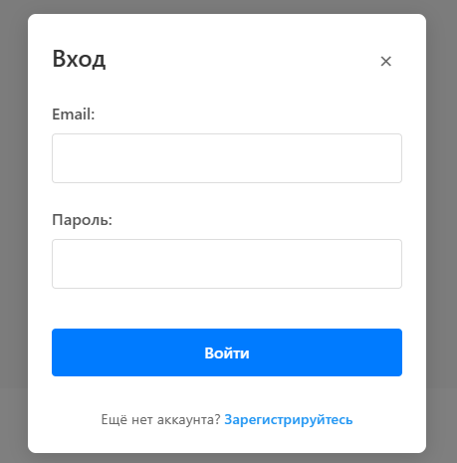
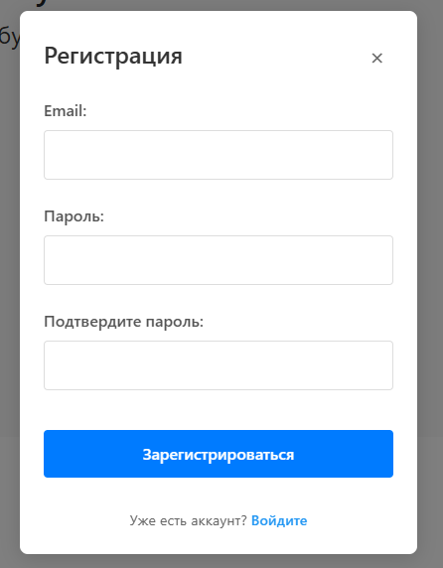
Формы входа и регистрации

Slide 16
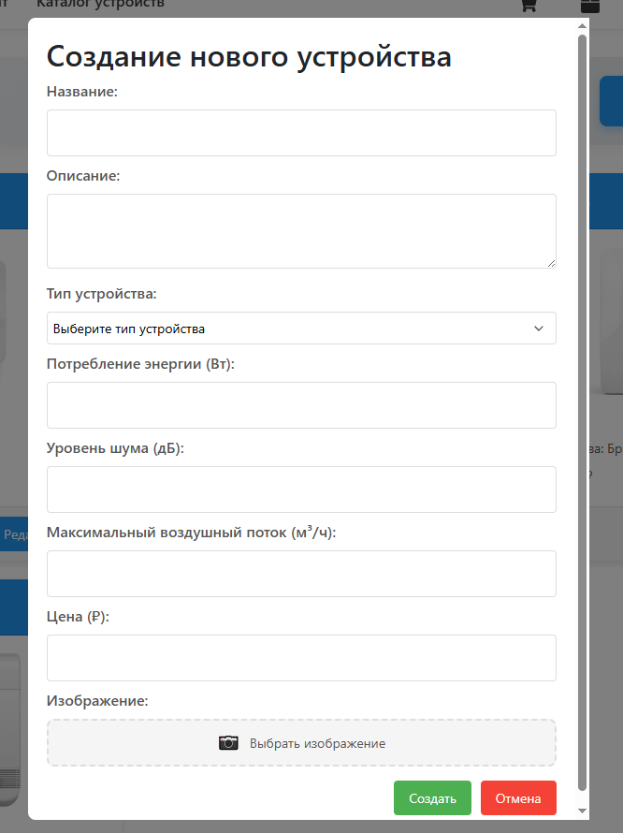
Форма создания устройства

Slide 17
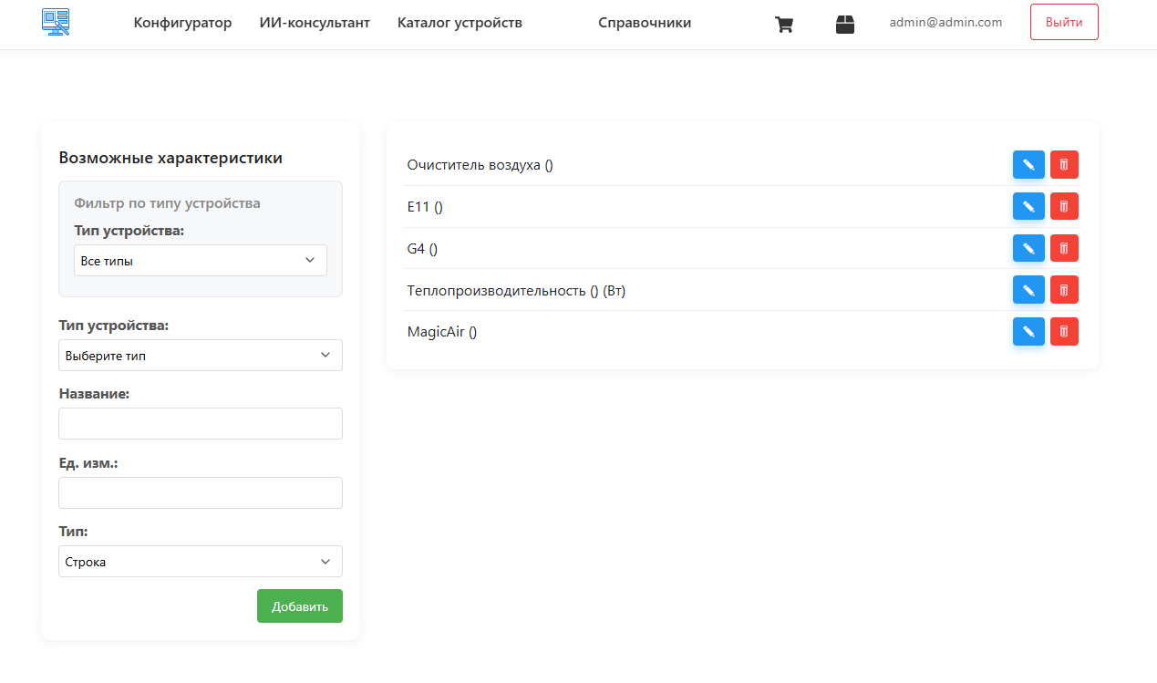
Справочники

Slide 18

Заключение
Разработан интерактивный конфигуратор вентиляционных систем для компании ТИОН
Успешно автоматизировал процесс подбора оборудования
Интегрирован ИИ-консультанта на базе GigaChat API

Slide 19
Спасибо за внимание!

